Slide 1

Construtores de Classes
Orientação a Objetos – DCC025
Profª. Bárbara de Melo Quintela
barbara@ice.ufjf.b
Universidade Federal de Juiz de Fora – UFJF
Departamento de Ciência da Computação - DCC
2012.1

Slide 2
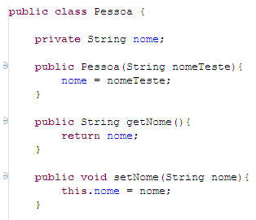
Construtores

Slide 3
Construtores
Construtor da classe: permite inicializar os campos declarados

Slide 4
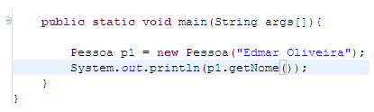
Construtores
Classe Pessoa
Método main em outra Classe

Slide 5
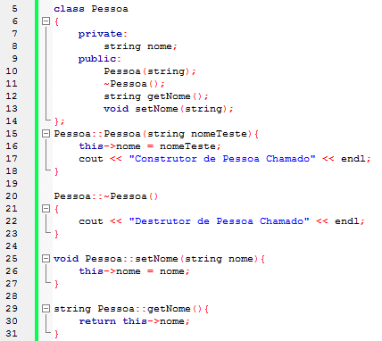
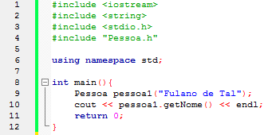
Exemplo em C++

Slide 6
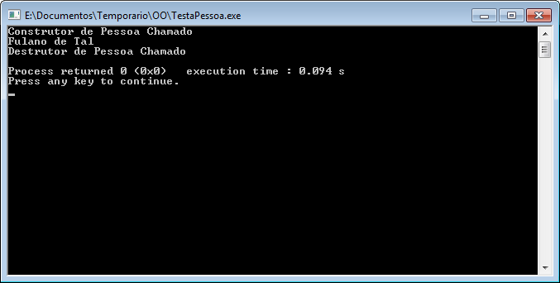
Exemplo em C++

Slide 7
Construtores
Construtores de classes
  Toda classe Java possuiu um construtor padrão ou um construtor especificado pelo programador. Todo campo em Java possui um valor inicial padrão (um valor fornecido pelo Java quando o programador não especificar o valor inicial do campo). Ex:
    Campos do tipo String: possui NULL como valor inicial padrão
    Tipos inteiros possui “0” como valor padrão.

Slide 8
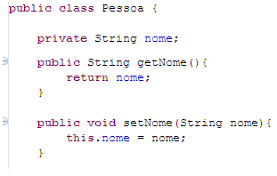
Construtores
(a)
(b)

Slide 9
Construtores
Continuação
  Não se exige que campos sejam explicitamente inicializados antes de serem utilizados em um programa. Isso quer dizer que classes podem ser instanciadas sem se especificar os valores iniciais dos objetos criados.
    A classe Pessoa (mostrada anteriormente) pode ser instanciada sem definir valores para os campos Nome, Telefone e Endereço.

Slide 10
Construtores
Construtores padrão
  Cada classe deve ter pelo menos um construtor. Se não for fornecido um construtores na classe, o compilador cria um construtor padrão que não recebe nenhum argumento quando é invocado.
  Construtores tem o mesmo nome da classe. Por padrão os únicos métodos que iniciam com letra maiúscula

Slide 11
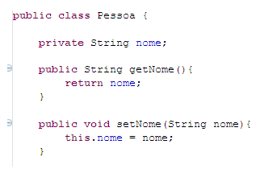
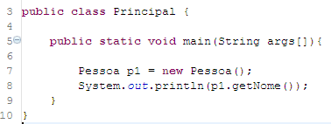
Classe “Sem” Construtor
O que será impresso?

Slide 12
Construtores
Construtores padrão
  Se uma classe declara , pelo menos, um construtor, o compilador não criará um construtor padrão para ela. Se o programador desejar, ele pode especificar uma inicialização padrão de objetos de sua classe.
    Vantagem: Todos os objetos são inicializados com os mesmos valores
    Qualquer objeto instanciado possuirá os mesmos valores iniciais
    Como se faz isso: declarando um construtor sem argumentos

Slide 13
Classe Com Construtor
A classe Pessoa possui um construtor. Logo, o compilador do Java não irá criar um construtor para ela

Slide 14
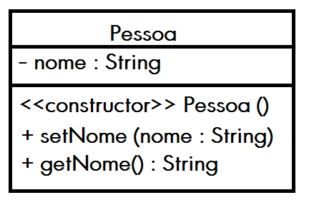
Construtor
Representação do contrutor no modelo:

Slide 15
Exemplos e Implicações

Slide 16
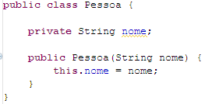
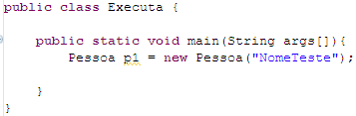
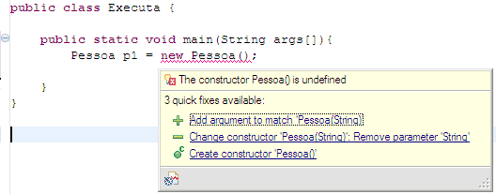
Construtores
Classe Pessoa. Observe a presença de um construtor (com argumento)

Slide 17
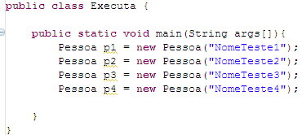
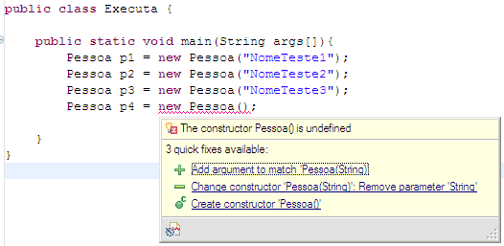
Construtores
A cada objeto instanciado, um valor para o campo nome deve ser, obrigatoriamente, fornecido (caso contrário gera-se um erro)

Slide 18
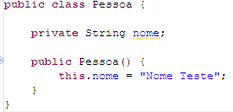
Construtores
Observe a presença de um construtor, mas sem argumentos (parâmetros)
Observe a presença de um construtor, mas com argumentos (parâmetros)

Slide 19
Prática

Slide 20
Construtor
1. Crie uma classe chamada Data com três variáveis de instância:
mês (tipo int), dia (tipo int) e ano (tipo int).
2. Forneça um construtor que inicializa as três variáveis de instância.
3. Forneça um método set e um método get para cada variável
de instância.
4. Forneça um método mostraData que mostra dia, mês e ano
separados por barras normais (/).
5. Crie um aplicativo TestaData para demonstrar as capacidades
da classe Data.

Slide 21
Resumo Construtores

Slide 22

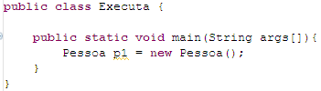
Construtor Inexistente
1ª possibilidade – Sem Construtor
O compilador cria um construtor padrão para a classe
As variáveis de instância são inicializadas com seus valores padrão

Slide 23
Construtor Sem Argumentos
2ª possibilidade – Construtor sem Argumentos
O programador pode definir um valor padrão para as variáveis

Slide 24


Construtor Com Argumentos
3ª possibilidade – Com Construtor (Com Argumentos)
O compilador não cria um construtor padrão para a classe
As variáveis de instância são inicializadas os valores passados no construtor

Slide 25
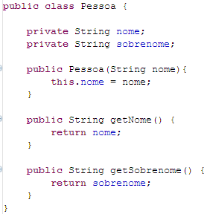
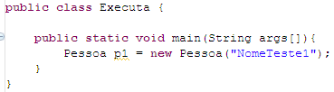
Construtor Com Alguns Argumentos
4ª possibilidade – Com Construtor (Com Alguns Argumentos de Inicialização)
O compilador não cria um construtor padrão para a classe
As variáveis de instância são inicializadas os valores passados no construtor
As variáveis não inicializadas pelo construtor são inicializadas com seus valores padrão

Slide 26
Construtores Sobrecarregados

Slide 27
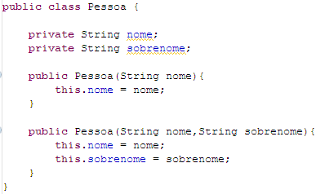
Construtores Sobrecarregados
Sobrecarga de construtores
Sobrecarga de métodos
  Métodos de nomes iguais, mas assinaturas diferentes
  São métodos diferentes, que apenas posssuem o mesmo nome

Slide 28
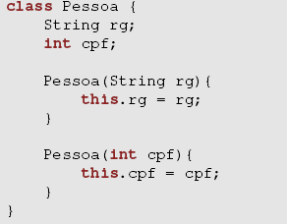
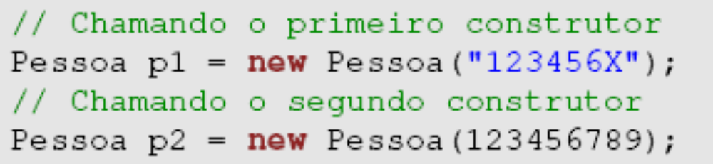
Construtores Sobrecarregados

Slide 29
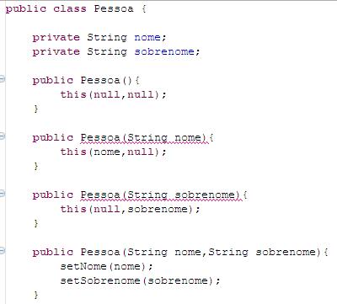

Construtores Sobrecarregados

Slide 30
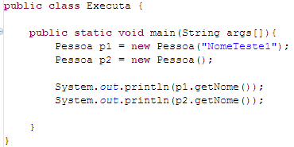
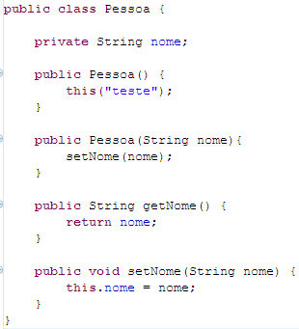
Mescla de Construtores
1
2
1 – Construtor sem argumentos
invoca construtor com argumento
2 – Construtor com argumentos
invoca método setNome
3 – Método getNome
4 – Método setNome
3
4

Slide 31
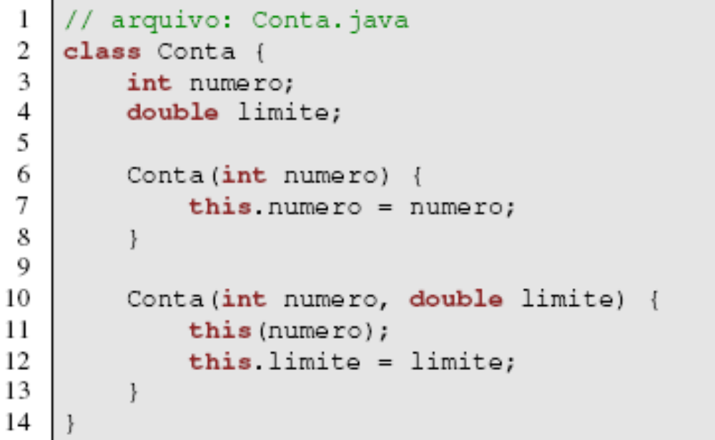
Construtor Chamando Construtor
Na linha 11, o this(numero) evita que o programador escreva novamente tudo que foi escrito no outro construtor. Neste caso, evita-se que seja escrito “this.numero = numero”.
Permite reusar construtores já escritos para inicializar atributos

Slide 32
Exercícios

Slide 33
Exercício 01
Exercício 01
  Escreva uma classe em Java que simule uma calculadora bem simples. Essa classe deve ter como atributos duas variáveis Double e uma String. Deve possuir um construtor que recebe como parâmetro dois números e um caracter, correspondente a uma das operações básicas (+, -, *, /). Deve ter um método para calcular a operação desejada e um para imprimir o resultado. O programa deve considerar divisões por zero como sendo erros, e imprimir uma mensagem adequada.
  Excreva uma classe de Teste para testar seu programa.
    Teste as quatro operações
    Teste uma divisão por 0

Slide 34
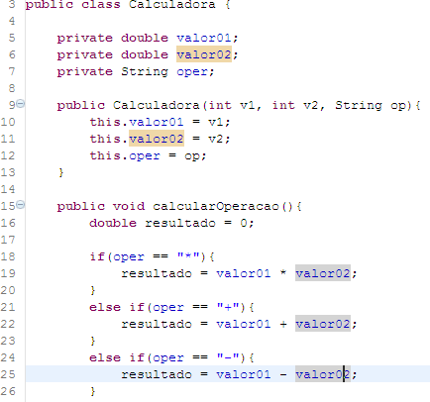
Solução

Slide 35
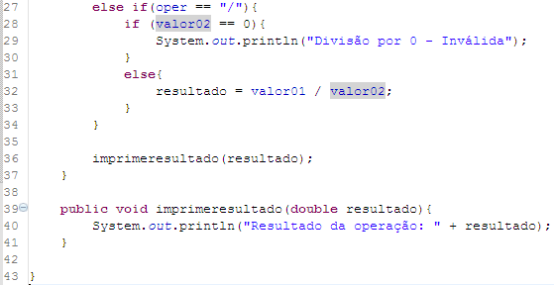
Solução - Continuação

Slide 36
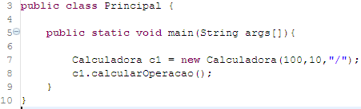
Solução – Classe Principal

